Slide 1
SPOJ Classical Problem TOPCODE - The Top-Code

Slide 2

Permasalahan
Diberikan sebuah string yang terdiri dari ‘a’-’z’ dengan panjang maksimal 100 karakter carilah optimum code yang dapat dibentuk dari string inputan.

Slide 3
Definisi
Words adalah sebuah string yang terdiri dari 2 karakter atau lebih.
Code adalah sebuah string yang terdiri dari 1 atau lebih words unik dan terurut secara lexicographic order
Optimum code adalah code yang memiliki jumlah words terbanyak dan code yang paling kecil apabila diurutkan secara lexicographic order dari semua optimum code yang dapat terbentuk

Slide 4
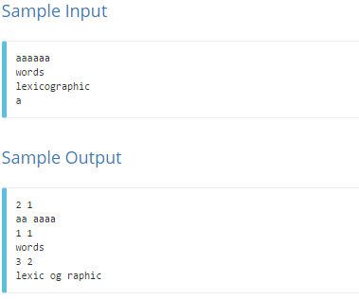
Conton input Output

Slide 5
Penjelasan Case 3
Input
lexicographic
Output
3 2
Lexic og raphic
Optimum Code yang mungkin terbentuk
-lexic og raphic
-lexix ogra phic

Slide 6

Solusi
DP 2 dimensi
Suffix Array & LCP
Masing-masing dimensi merepresentasikan batas awal dan batas akhir apabila string dalam batas tersebut menjadi words pertama
Dp(0,1) = 1+dp(1,5)
Input = aaaaa

Slide 7
Solusi
Kapan kita bisa mengatakan dp(0,1) = 1+ dp(2,5) dengan batasan-batasan yang diberikan pada soal?
Untuk mengatasi lexicographic order kita dapat menggunakan informasi LCP dari suffix[0] & suffix[2] dan formula DP menjadi Dp(0,1) = 1 + dp(2+LCP(suffix[0],suffix[2]),5).
Untuk perhitungan berapa banyak jenis optimum code yang dapat terbentuk kita dapat membentuk sebuah tabel Cumulative DP seperti tabel DP awal namun nilai cumulative dp[i][j] menyimpan maksimum words yang dapat terbentuk & sum dari optimum code yang terbentuk

Slide 8
Beberapa fakta
Kita dapat menghitung nilai LCP(suffix[i],suffix[j]) dengan cara min(LCP[InverseSA[i]], LCP[InverseSA[i+1]],…. LCP[InverseSA[j]])
Dan untuk karena batasan input hanya 100 karakter kita dapat membuat sebuah tabel 2 dimensi dimana mlcp[i][j] = LCP(suffix array[i],suffix array[j])

Slide 9
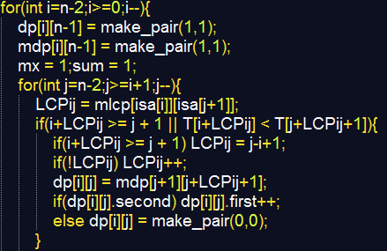
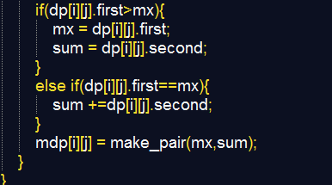
Implementasi code

Slide 10
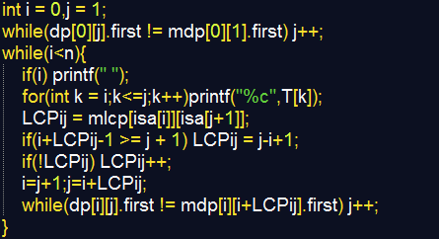
Implementasi Code

